Slide 1
JSON Web TOKENS
Підготував: Нечипорук андрій

Slide 2
Автентифікація та авторизація
Автентифікація – це підтвердження того, ким є користувач на вході. Це проходження перевірки автентичності.
Авторизація – це те, що користувачу дозволяється робити після входу. Це надання і перевірка прав на вчинення будь-яких дій в системі.

Slide 3
Види автентифікації
Слабка (за допомогою паролю)
Багатофакторна (за допомогою двох і більше факторів)
Сувора (за допомогою криптографічних токенів)

Slide 4
JWT автентифікація
Однією з найбільших переваг є те, що під час використання JWT потрібно тільки, щоб сервер перевірив підпис. А повертати корисні дані про користувача не потрібно, як це відбувається під час використання непрозорого токена.
Ця перевага зумовлена специфічними особливостями JWT. А саме тим, що він у собі несе корисну інформацію. Дешифрувавши її, програма може використовувати дані, які отримала.

Slide 5
Структура JWT
Складається з 3-ох частин:
Header
Payload
Signature
HMACSHA256(
base64UrlEncode(header) +"."+ base64UrlEncode(payload),
"server-secret"
)
{
"alg": "HS256",
"typ": "JWT"
}
{
"exp": 1472840818,
"name": "Betty",
"admin": true
}
base64UrlEncode( )
base64UrlEncode( )
aaaaaaaaaaaaaa.bbbbbbbbbbbbbbbb.ccccccccccccccc

Slide 6
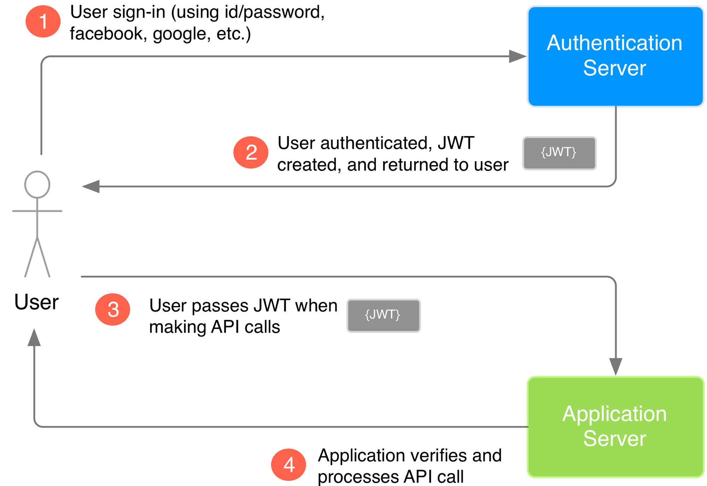
Принцип роботи JWT

Slide 7
Як працює
Refresh token
Метою цього токену є оновлення JWT, коли в того вийшов час дії
Додаткова безпека
Має більший час дії
Після автентифікації користувач отримує пару токенів: jwt та refresh
Програма використовує jwt токен для надсилання запитів
Коли jwt токен перестає бути валідним, програма використовує refresh токен і надсилає нову пару токенів

Slide 8
Переваги та недоліки JWT
Плюси
Мінуси
Не потрібно зберігати дані про видані сесія, а просто перевірити підпис
Можна доручити створення токенів стороннім сервісам
Можна зберігати додаткову корисну інформацію
Можна використовувати для доступу до кількох сервісів
При неправильному використанні можливий витік корисної інформації
Короткий час дії
Потрібно передавати при кожному запиті, а вони займають певний обсяг пам’яті

Slide 9
Дякую за увагу

